Slide 1
PENELUSURAN INFORMASI PATEN (BERBAGI ILMU DENGAN SEJAWAT)

Slide 2
Apakah paten itu ?
Paten merupakan hak eksklusif yang diberikan negara kepada inventor kepada inventor untuk karena inventor telah mengungkapkan invensinya di bidang teknologi yang :
Baru,
Mengandung langkah inventif, dan
Dapat diterapkan dalam Industri

Slide 3
Apakah invensi itu?
Invensi adalah pemecahan masalah yang spesifik di bidang teknologi .
Unsurnya:
Ada masalah spesifik di bidang teknologi (problem to solve)
Ada pemecahan atas masalah tersebut
(solution to the problem)

Slide 4
BARU
Invensi tersebut tidak sama dengan teknologi yang diungkapkan sebelumnya (sebelum tanggal Penerimaan Permohonan)
(Ps. 5 ayat 1 UU Paten 2016)

Slide 5
Informasi paten
Data yang terkandung dalam suatu dokumen paten, antara lain:
Judul
Abstrak
Deskripsi, Gambar, Klaim
Tanggal,
Klasifikasi
Inventor, pemohon, pemilik
Sitasi, pemeriksa, paten family dll.

Slide 6
Macam-macam penelusuran
Penelusuran teknologi yang terkait;
kebaruan/ patentabilitas;
Penelusuran validitas;
Penelusuran Nama;
Penelusuran aktivitas teknologi;
Penelusuran status legal

Slide 7
Pusat database paten
Database tidak berbayar:
Eropa ➔
https://worldwide.espacenet.com/
WIPO ➔ https://patentscope.wipo.int/search/en/search.jsf.
US ➔ https://www.uspto.gov/patents-application-process/search-patents
Japan➔ https://www.j-platpat.inpit.go.jp/web/all/top/BTmTopEnglishPage

Slide 8
Daftar alamat Internet database tidak berbayar
www.wipo.int/ipdl/en/resources/links.html

Slide 9
Database tak berbayar lain (yang penting)
Google Patents at https://patents.google.com/
The Lens at https://www.lens.org/lens/
The FDA Orange Book at http://www.accessdata.fda.gov/scripts/cder/ob/default.cfm.

Slide 10
Pusat database paten indonesia
www.dgip.go.id
Penelusuran KI
Pangkalan Data KI
Paten

Slide 11
Teknik mengarahkan penelusuran
Truncation
Boolean Logic
Proximity Searching
Field searching
Phrase searching

Slide 12
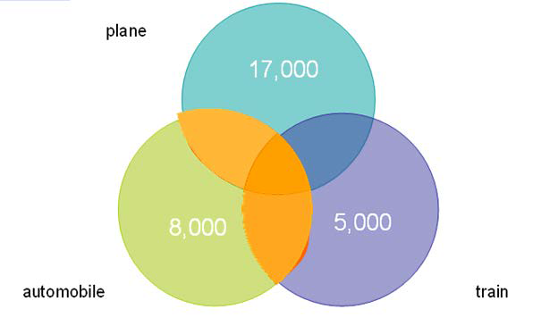
Boolean logic

Slide 13
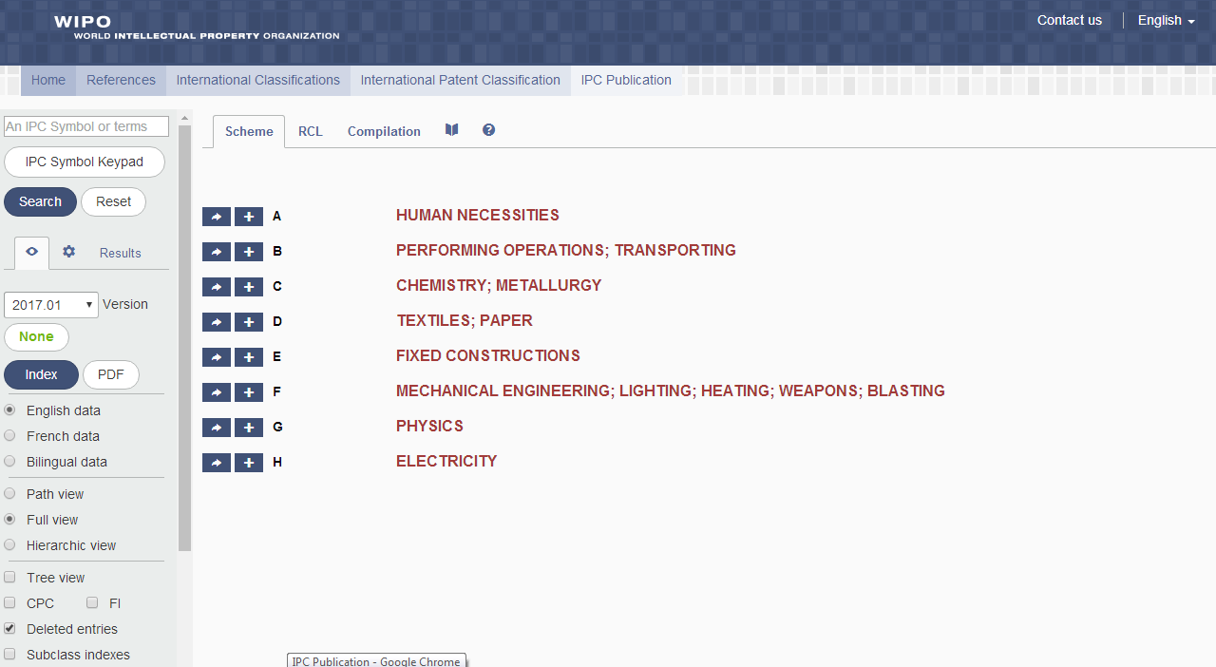
IPC

Slide 14
Melihat fitur database paten
EPO ➔ Espacenet
USPTO ➔ PatFT – AppFT
JPO ➔ PAJ
WIPO ➔ Patentscope
Lens ➔ Lens.org
Google ➔ Google Patent Advance Search

Slide 15
Selamat berlatih searching patent

